Slide 1
太阳能电池和燃料电池综合实验
工物90
2019012137
张鸿琳

Slide 2
实验目的
通过本实验了解太阳能电池组件的基本结构及工作原理
了解光强、温度和光源光谱分布等因素对太阳能电池输出特性的影响
探究氢氧燃料电池和电解池的工作原理

Slide 3
实验内容
暗特性测量
温度特性实验
光强特性实验
光谱灵敏度实验
太阳能电池
光特性测量
不同太阳能电池片的输出特性
测量质子交换膜电解池特性并验证法拉第电解定律
燃料电池
测量燃料电池输出特性

Slide 4
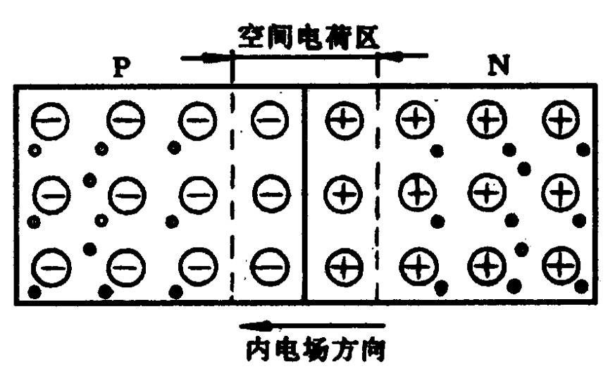
实验原理：光生伏特效应
常见的太阳能电池从结构上说是一种浅结深、大面积的pn结
pn结是一种典型的非均匀半导体
由于p区和n区的费米能级不同，p区电子流入n区，直到热平衡态，此时p-n结的交接区存在内建电场和相应的空间电荷区，p区和n区两端产生一个高度为qVD的势垒
当有入射光垂直入射到p-n结，只要p-n结结深比较浅，入射光子会透过p-n结结区甚至能深入半导体内部
如果入射光子能量大于半导体的禁带宽度，这些光子会被材料吸收，在p-n结中产生电子-空穴对
在内建电场的驱动下p区光生少子电子向n区运动，n区光生少子空穴向p区运动
宏观的效果是在p-n结两极之间产生光生电动势，这个效应称为光生伏特效应

Slide 5
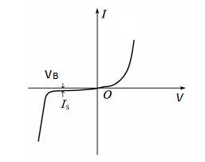
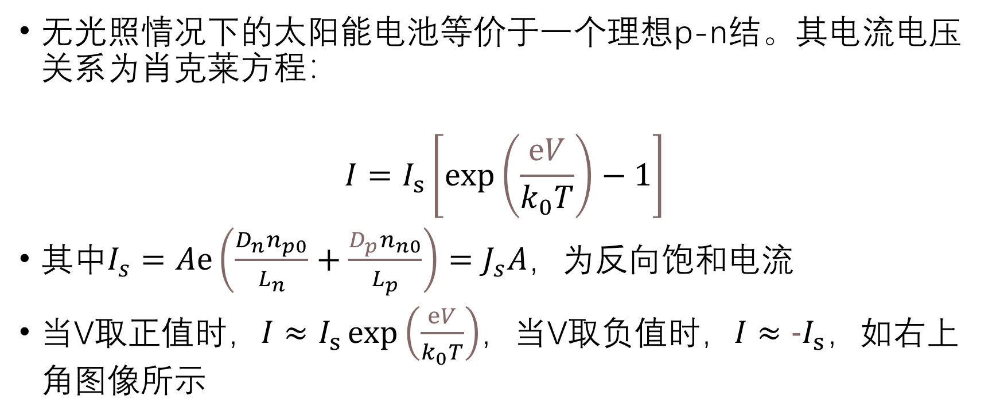
实验原理：太阳能电池暗特性
无光照情况下的太阳能电池等价于一个理想p-n结。其电流电压关系为肖克莱方程：
$$I=I_{s}\left[\exp\left(\frac{eV}{k_{0}T}\right)−1\right]$$
其中$I_{s}=Aⅇ\left(\frac{D_{n}n_{p0}}{L_{n}}+\frac{D_{p}n_{n0}}{L_{p}}\right)=J_{s}A，$为反向饱和电流
当V取正值时，$I≈I_{s}\exp\left(\frac{eV}{k_{0}T}\right)$，当V取负值时，$I≈{−I}_{s}$，如右上角图像所示

Slide 6
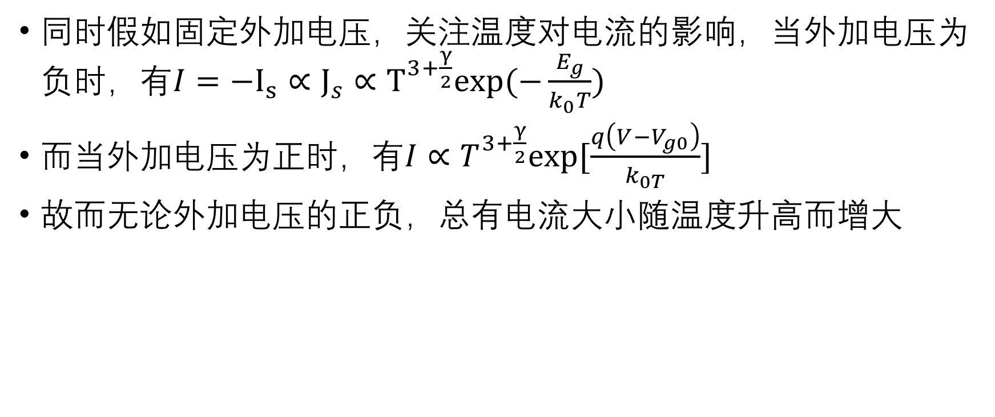
实验原理：太阳能电池暗特性
同时假如固定外加电压，关注温度对电流的影响，当外加电压为负时，有$I=−I_{s}∝J_{s}∝T^{3+\frac{γ}{2}}exp⁡(−\frac{E_{g}}{k_{0}T})$
而当外加电压为正时，有$I∝T^{3+\frac{γ}{2}}exp⁡[\frac{q\left(V−V_{g0}\right)}{k_{0T}}]$
故而无论外加电压的正负，总有电流大小随温度升高而增大

Slide 7

实验原理：太阳能电池光特性
太阳能电池的光照特性是指太阳能电池在光照的条件下的输出伏安特性
光生少子在内建电场驱动下定向运动，产生光生电流$I_{L}$，其等效电路如下：

Slide 8
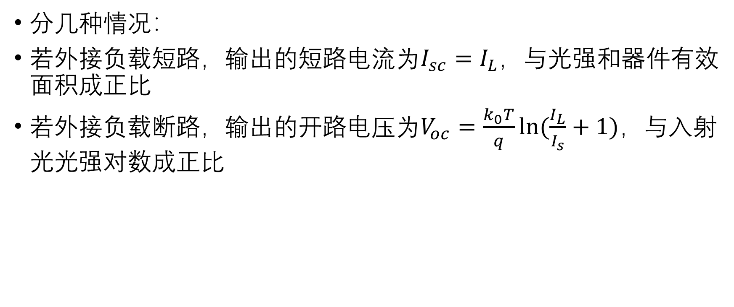
实验原理：太阳能电池光特性
分几种情况：
若外接负载短路，输出的短路电流为$I_{sc}=I_{L}$，与光强和器件有效面积成正比
若外接负载断路，输出的开路电压为$V_{oc}=\frac{k_{0}T}{q}ln⁡(\frac{I_{L}}{I_{s}}+1)$，与入射光光强对数成正比

Slide 9
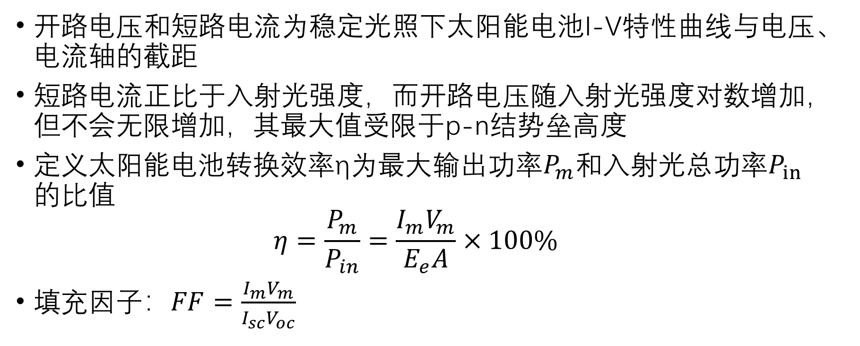
实验原理：太阳能电池的效率
开路电压和短路电流为稳定光照下太阳能电池I-V特性曲线与电压、电流轴的截距
短路电流正比于入射光强度，而开路电压随入射光强度对数增加，但不会无限增加，其最大值受限于p-n结势垒高度
定义太阳能电池转换效率η为最大输出功率$P_{m}$和入射光总功率$P_{in}$的比值
$$η=\frac{P_{m}}{P_{in}}=\frac{I_{m}V_{m}}{E_{e}A}×100\%$$
填充因子：$FF=\frac{I_{m}V_{m}}{I_{sc}V_{oc}}$

Slide 10
实验原理：温度对太阳能电池特性影响
温度影响载流子的浓度和迁移速率以及禁带宽度
温度升高减小了禁带宽度，使更多光子可以激发电子，光生电流增大，同时温度上升增强了材料对光子的二次吸收
同时根据之前的论述，温度上升，暗电流增大
所以在入射光强不变的情况下，随着温度T上升，短路电流Isc略有上升，开路电压Voc则明显减小，转换效率降低

Slide 11
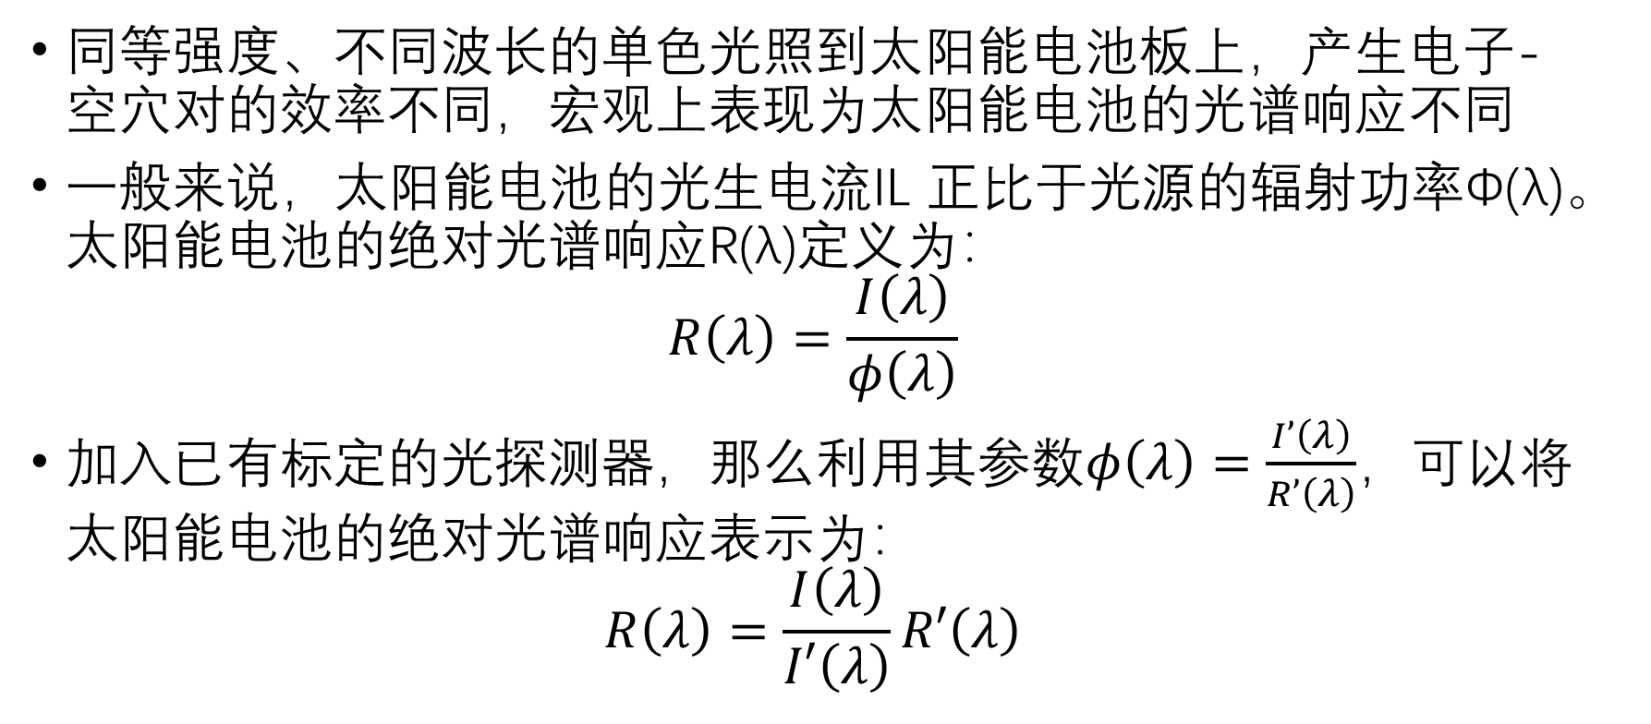
实验原理：太阳能电池光谱响应
同等强度、不同波长的单色光照到太阳能电池板上，产生电子-空穴对的效率不同，宏观上表现为太阳能电池的光谱响应不同
一般来说，太阳能电池的光生电流IL 正比于光源的辐射功率Φ(λ)。太阳能电池的绝对光谱响应R(λ)定义为：
$$R\left(λ\right)=\frac{I\left(λ\right)}{φ\left(λ\right)}$$
加入已有标定的光探测器，那么利用其参数$φ\left(λ\right)=\frac{I’\left(λ\right)}{R’\left(λ\right)}$，可以将太阳能电池的绝对光谱响应表示为：
$$R\left(λ\right)=\frac{I\left(λ\right)}{I′\left(λ\right)}R′\left(λ\right)$$

Slide 12
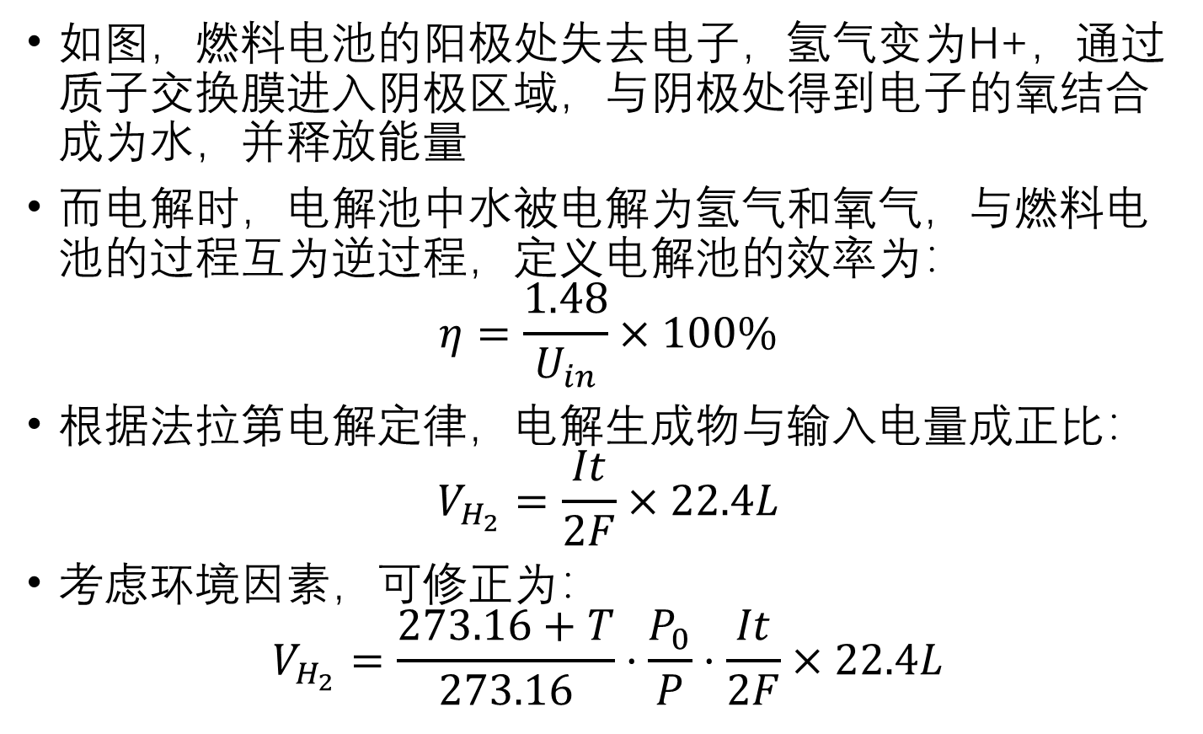
实验原理：燃料电池与水的电解
如图，燃料电池的阳极处失去电子，氢气变为H+，通过质子交换膜进入阴极区域，与阴极处得到电子的氧结合成为水，并释放能量
而电解时，电解池中水被电解为氢气和氧气，与燃料电池的过程互为逆过程，定义电解池的效率为：
$$η=\frac{1.48}{U_{in}}×100\%$$
根据法拉第电解定律，电解生成物与输入电量成正比：
$$V_{H_{2}}=\frac{It}{2F}×22.4L$$
考虑环境因素，可修正为：
$$V_{H_{2}}=\frac{273.16+T}{273.16}·\frac{P_{0}}{P}·\frac{It}{2F}×22.4L$$

Slide 13
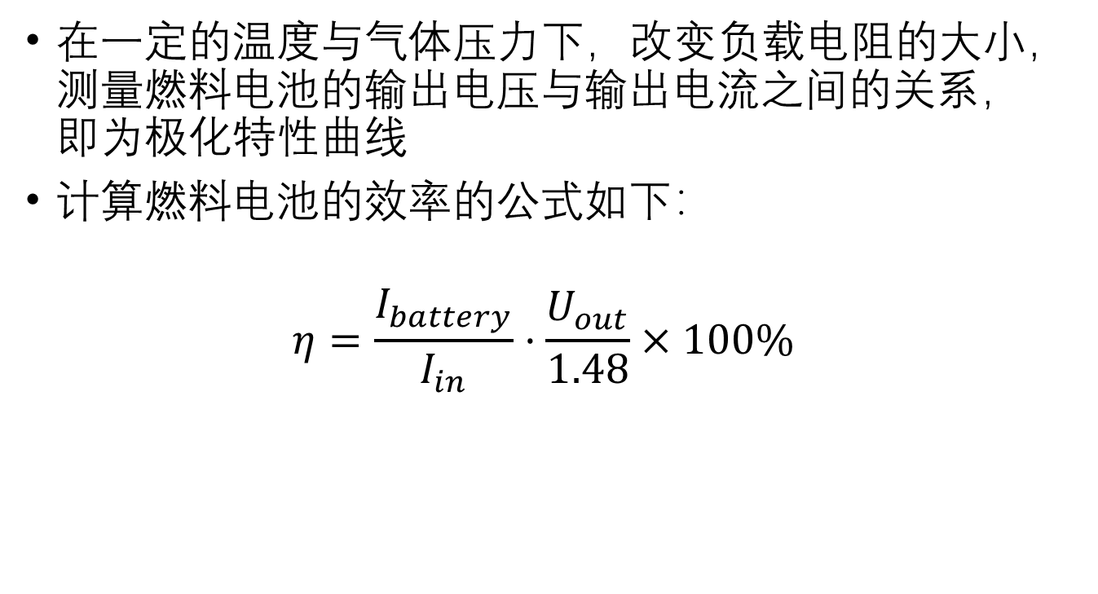
实验原理：燃料电池的输出特性
在一定的温度与气体压力下，改变负载电阻的大小，测量燃料电池的输出电压与输出电流之间的关系，即为极化特性曲线
计算燃料电池的效率的公式如下：
$$η=\frac{I_{battery}}{I_{in}}·\frac{U_{out}}{1.48}×100\%$$

Slide 14
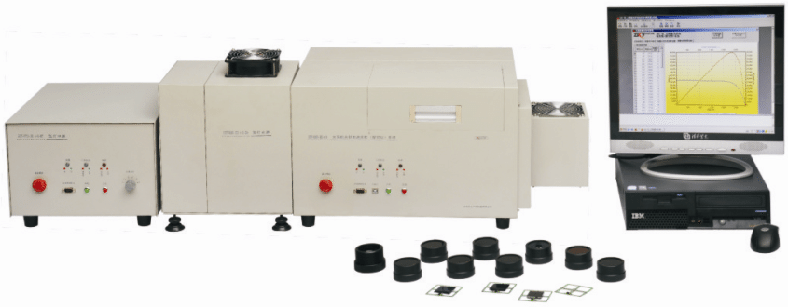
实验仪器：太阳能电池测量实验装置

Slide 15
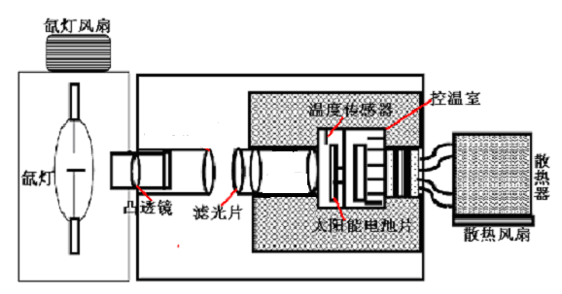
实验仪器：太阳能电池测量实验装置

Slide 16
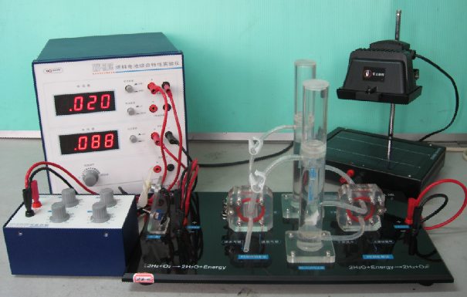
实验仪器：燃料电池和电解池实验装置

Slide 17
实验步骤：太阳能电池暗特性测量
打开测试主机，加遮光罩，放入单晶硅电池片，调节温度至35°C，加正向电压0~4V，测量并记录电池两端电流
加反向电压0~4V，测量并记录电池两端电流
切换温度至15°C和-5°C，重复实验

Slide 18
实验步骤：太阳能电池温度特性实验（光）
将温度设置为35°C，温控箱稳定5分钟后，测量单晶硅电池片的输出I-V特性曲线
调节温度为25℃、15℃、5℃和-5℃，重复上述实验

Slide 19
实验步骤：太阳能电池光强特性实验（光）
温度控制在25°C，氙灯光源置于1档，使用光强探测器测试此时光强，之后取出，放入单晶硅电池片，记录其I-V特性、开路电压、短路电流、最大输出功率，计算填充因子和转换效率
依次调节光强为2~6档，重复上述实验，绘制关系曲线

Slide 20

实验步骤：太阳能电池光谱灵敏度实验（光）
温度控制在25°C，氙灯光源设为5档，加载不同滤光片，放入光强探测器，测量其产生的电流$I′(λ)$
取出光强探测器，放入单晶硅太阳能电池片，测量其短路电流$I\left(λ\right)$
更换滤光片，重复实验

Slide 21
实验步骤：不同太阳能电池的输出特性
温度置于25°C，氙灯光源置于5档，分别测量单晶硅、多晶硅、非晶硅的输出I-V特性曲线

Slide 22
实验步骤：质子交换膜电解池特性实验
将测试仪的电流源串联电流表接入电解池，电压表并联到电解池两端，关闭气水塔输气管止水夹，恒流源输出调节到最大，重复几次排气，是气水塔剩下纯净的氢气和氧气
调节横流源输出电流，待输出气体稳定后，关闭输气管，测量输入电流，电压，产生一定体积气体的时间

Slide 23
实验步骤：燃料电池输出特性实验
让电解池输入电流保持在300mA，关闭风扇，将电压表并联到燃料电池两端，打开燃料电池与气水塔之间的氢气、氧气开关，等待10min左右，使电池中的燃料浓度达到平衡值，电压稳定后记录开路电压值
电解电流切换为200mA，可变负载调至最大，电流表与负载串联后，接入电池输出，改变负载电阻大小，稳定后记录电压电流值
做出燃料电池的极化曲线和功率变化曲线

